Slide 1
НЕРВ ЖҮЙЕСІНІҢ ФИЗИОЛОГИЯСЫ

Slide 2
Нерв жүйесі организмді өзгеріп отыратын сыртқы орта факторларына бейімдеп, оның біртұтастығын қамтамасыз етеді.
Нерв жүйесі жасушалардың ұлпалардың, мүшелер мен мүшелер жүйесінің қызметтерін реттеп, оларды өзара байланыстырады.
Нерв жүйесі сыртқы және ішкі тітіркедіргіштерге организмнің жауап қайыру мүмкіндігін береді.
Нерв жүйесінің жоғары бөлімдері психикалық іс-әрекеттің көрініс беріп жүзеге асуын қамтамасыз етеді.
Нерв жүйесі – информацияны жылдам жеткізетін және басқаруды жүзеге асыратын күрделі үйымдасқан әрі жоғары дәрежеде маманданған жүйе

Slide 3
Нерв жүйесін негізгі 2 бөлімге бөліп қарастырады:
Орталық нерв жүйесі: жұлын мен бас миы
Шеткі нерв жүйесі: орталық нерв жүйесінен тараған нервтер мен орталық нерв жүйесінен тысқары орналасқан нерв жасушаларының шоғыры (ганглилер) жатады.
Нерв жүйесі қызметтік жағынан 2 бөлімге жіктеледі:
Соматикалық нерв жүйесі: тірек – қимыл аппаратын нервтендіріп, денеміздің сезімталдығын қамтамасыз ететін нерв жүйесінің бөлігі
Вегетативтік нерв жүйесі: ішкі органдарды нервтендіріп, олардың қызметін реттейтін, ондағы зат алмасуға әсер ететін нерв жүйесінің бөлігі

Slide 4
НЕРВ ҰЛПАСЫ
Нерв ұлпасын 2 түрлі жасушалар құрайды: нейрон және глиалдық немесе нейроглия жасушалары.
Нерв жасушылырының құрылымдық және қызметтік бірлігі нейрон болып табылады.
Глиальдық клеткалардың саны нерв жасушаларынан 8-9 есе көп болады. Олар нерв жасушаларының қалыпты қызметтерінің іске асуында маңызды рольді атқарады. Нейрондардың барлық жағынан қоршай орналасқан нейроглия клеткалары (астроциттер, олигодендроциттер т.б.) және оның өсінділері – олар үшін бір жағынан механикалық функция – тірек қызметін атқарады; екінші жағынан, нерв жасушаларында электрлік оќшаулауды қамтамасыз етеді.

Slide 5
Нерв талшықтары
Нерв талшықтарының яғни нерв жасушалар өсінділерінің ең негізгі қасиеті - өздері арқылы қозу импульстерін өткізу (тарату) болып есептеледі. Біртекті нерв жасушаларынан шығатын нерв талшықтары шоғырланып ортақ нерв жүйесі шеңберінде өткізгіш жолдар деп аталады.
Нерв талшықтарының морфологиялық белгісіне қарай балдырлы немесе миелинді және балдырсыз (миелинсіз) деп екі топқа айырады. Миелинді сезгіш және қозғағыш талшықтар сезім органдары мен қаңқа еттерін жабдықтайтын нервтердің, сондай-ақ вегетативтік нерв жүйесінің құрамына енеді. Миелинсіз талшықтар омыртқалы жануарларда негізінен симпатиқалық нерв жүйесіне тән.

Slide 6
Невтерден қозу өтудің заңдары.
1. Нерв талшығы морфологиялық функциональдық зақымданбаған, сау болуы керек.
Екі бағытта өткізу, яѓни нерв талшығы қозуды екі бағытта да өткізе алады.
Жекелеп өткізу. Әр нерв қозуды жекелеп өткізеді. Осыған орай бір нерв өзіндегі әр түрлі талшықтар арқылы түрлі шеткі органдарға импульстер жеткізіп, олардың қызметін өзгертеді.
талшығының салыстырмалы шаршамайтындығы. Егер нерв препаратын ұзақ уақыт ырғақты тітіркендірсек, біраздан кейін ет шаршап, жиырылуын тоқтатады, ал нерв қозу өткізу ќабілетін жоғалтпайды. Бұл қасиетті 1883 жылды Введенский байқаған.

Slide 7
Рецепторлар
Рецептор – тітіркену энергиясын нерв импульс энергиясына айналдыратын сезімтал құрлым. Оларды негізгі 3 топқа бөледі:
1. эксерорецепторлар – тітіркендіруді сыртқы ортадан қабылдайды;
2. интеро- немесе висцерорецепторлар - тітіркендіруді организмнің ішкі ортасынан ќабылдайды;
3. проприорецепторлар – дененің кеңістіктегі қалпының өзгерісін қабылдайды.

Slide 8
Рефлекс – нерв әрекетінің негізгі көрінісі
Рецепторлар тітіркенуіне нерв жүйесінің қатысуымен организмнің қайтаратын жауап реакциясын рефлекс деп атайды. Рефлекторлық реакцияны кез келген сыртќы немесе ішкі ортаныњ өзгерісі туындатады.
Рефлекс жасалуында қозу өтетін жол рефлекторлық доға деп аталады. Рефлекторлық доға – рефлексті іске асыратын, спецификалық ұйымдасқан және өзара әрекеттесетін нерв элементтерінің кешені.
Үйлестіру – бұл ОЖЖ-дегі нейрондар мен жүйке орталықтарының интеграциялық бірлескен іс әрекет қызметі. Нәтижесінде адекватты рефлекстер пайда болады.

Slide 9
РЕФЛЕКС
Рефлекс – сыртқы және ішкі ортадан келетін, орталық жүйке жүйесі арқылы жүзеге асырылатын және басқарылатын тітіркендіргіштерге организмнің жауап реакциясы.
Шартсыз рефлекстер | Шартты рефлекстер
Бұл туа пайда болған, организмнің ұрпақтан ұрпаққа берілетін реакуиялары. Түрлер үшін ортақ болып табылады, яғни эволюция барысында қалыптасады және аталған түрдің барлық өкілдеріне тін болады. Олар салыстырмалы түрде тұрақты болып келеді және организмнің бүкіл өмірі барысында сақталады. Әрбір рефлекс үшін арнайы (адекватты) тітіркендіргіштер әсер еткенде пайда болады. Рефлекторлық орталықтары жұлын және ми бағаны деңгейінде орналасқан. | Бұл организмнің өмір сүру барысында қалыптасқан, және ұрпақтан ұрпаққа берілмейтін реакциялары. Жекедаралық болып табылады, яғни әрбір организмнің «өмірлік тәжірибесі» барысында қалыптасады. Олар тұрақсыз, және белгілі бір жағдайларға байланысты қалыптасуы, тұрақтануы немесе сөнуі мүмкін. Организм қабылдайтын кез-келген тітіркендіргіш әсерінен туындай алады. Рефлекторлық орталықтарының басым бөлігі бас миының қыртысында орналасады.
Қоректік, жыныстық, иіс сезу, бағдарлау, тепетеңдікті сақтау. | Тағам иісіне сілекей бөлінуі, жазған кездегі және фортепианода ойнаған кездегі біркелкі қозғалыстар.
Маңыздылығы: организм тіршілігін сақтауына көмектеседі, бұл «ата-бабалар тәжірибесін тәжірибеде қолдану» | Маңыздылығы: қоршаған ортаның үнемі өзгеріп отыратын жағдайларына бейімделуге көмектеседі.
Рефлекстердің түрлері
Түйсіктер (Павлов И.П. бойынша) – күрделі шартсыз рефлекстер.

Slide 10
Рефлекстердің жіктелуі
Биологиялық маңызына қарай рефлекстерді қоректік, қорғану, жыныстық, бағдарлау т.б
Рецепция белгісіне қарай экстерорецептивтік, интерорецептивтік, проприорецептивтік деп бөледі.
Орындалатын реакцияның сипатына қарап қозғалу, секреторлық, трофикалық, тамыр қозғағыш, висцеромоторлық т.б рефлекстерді айырады.
Орталық нерв жүйесінің қай бөлімінің міндетті түрде қатысатындығына байланысты да рефлекстерді жіктейді: жұлын рефлекстер і-жұлын сегменттеріндегі нейрондар қатысуының нәтижесінде орындалады; бульбарлық рефлекстер - сопақша мидың; мезенцефальдық рефлекстер - ортаңғы мидың, диэнцефальдық рефлекстер - аралық мидың; кортикальдық рефлекстер - ми қыртысы нейрондардың міндетті түрде қатысуында орындалады.
Организмнің барлық рефлекстерін шығу тегіне қарай шартсыз және шартты деп үлкен екі топқа бөледі. Қаңқа еттеріне келетін қозғағыш нервтер арқылы іске асатын рефлекстерді сомотикалық деп, симпатикалық және парасимпатиқалық невтер арқылы іске асатындарды вегетативтік рефлекстер деп атайды.

Slide 11
БАС МИ
Бас миы ми сауытындағы ми ішінде орналасады. Оның орташа салмағы 1360 г. Ми үш үлкен бөлікке бөлінеді: ми бағанасы, қыртысасты және үлкен ми сыңарларының қыртысы. Бас мидан 12 жұп бас жүйкелері шығады.
БАС МИЫНЫҢ ҮЛКЕН ЖАРТЫШАРЛАРЫНЫҢ ҚАБЫҒЫ
Үлкен жартышарларының қабығы – филогенетикалық тұрғыда мидың біршама жас құрылым бөлігі. Сайларының есебінен ересек адамдарда қабықтың беткі қабатының жалпы көлемі 1700-2000 см² құрайды. Қабықта бірнеше қабат болып 12-ден 18 млрд.қа дейін жүйке жасушалары орын алған.

Slide 12
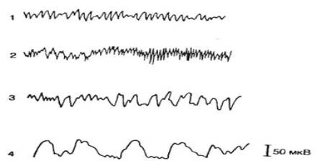
Бас миының жұмысы
Ритмдерді тіркеу
Бета-ритмдер – ой еңбегімен айналысқан кезде, эмоционалдық қозу кезінде және т.с.с.
Альфа-ритмдер – ой және физикалық тыныштық жағдайындағы ояу отырған адамда тіркеледі.
Тета-ритмдер – ұйқы, гипоксия және наркоз кезінде.
Дельта-ритмдер – терең ұйқы, терең наркоз және комалық жағдайларда.
Электроэнцефалограмманың
негізгі ритмдері (Коробков А.В.,Чеснакова С.А. бойынша сызбанұсқа, 1986 ж.)
Электроэнцефалограмма көмегімен ми жұмысы және оның патологиялық жағдайлары туралы ақпарат алынады, «ми өлімі» анықталады.

Slide 13
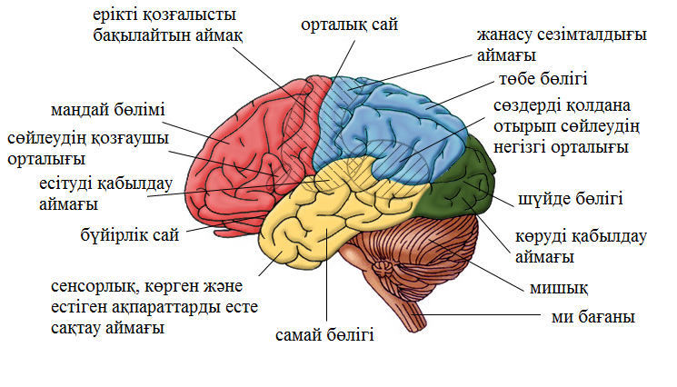
ҮЛКЕН МИ ЖАРТЫШАРЛАР ҚАБЫҒЫНЫҢ МАҢЫЗДЫЛЫҒЫ
Бас ми қабығының функционалдық зоналары мен бөліктері

Slide 14
БАС МИЫНЫҢ ҚҰРЫЛЫСЫ МЕН ҚЫЗМЕТІ
Ми бөлімдері |  | Бөлімдердің құрылымы | Қызметі
Ми бағаны | Артқы ми | Сопақша ми Мұнда бассүйек-ми жүйке жұптары: ХІІ – тіласты; ХІ – қосымша; Х – жылжымалы; ІХ – тіл-жұтқыншақ жүйкелері шығатын ядролар бар. | Өткізгіштік – жұлын мен мидың жоғары орналасқан бөлімдерін байланыстыру. Рефлекторлық 1) Тыныс алу, жүрек-қантамыр және асқорыту жүйелерінің жұмысын реттеу; 2) Тағамдық рефлекстер – сілекей бөліну, шайнау, жұту; 3) Қорғаныс рефлекстері – түшкіру, көзді жыпылықтату, жөтел, құсу.
 |  | Вароли көпірі VIII – есту; VII – бет; VI – бағыттаушы; V – үшкілік жүйкелер ядролары орналасқан. | Өткізгіштік – мишық жартышарларын өзара және үлкен ми сыңарлары қыртысымен байланыстыратын орталықтан тепкіш және орталыққа тепкіш жүйке жолдары мен жүйке талшықтары болады.
 |  | Мишық Мишық жатрышарлары өзара байланысқан және ақ және сұр заттан тұрады. | Ерікті қозғалыстардың координациясы және кеңістікте дене қалпын сақтау. Бұлшықет тонусы мен тепе-теңдікті реттеу.
 | Ретикулярлық фармация – ми бағанасы мен аралық миды орайтын жүйке талшықтарының торы. Мидың орталыққа тепкіш және орталықтан тепкіш жолдарының өзара әрекеттестігін, организмніңәртүрлі қызметтерінің координациясын және ОЖЖ барлық бөлімдерінің қозғыштығын қамтамасыз етеді.

Slide 15
Ми бөлімдері |  | Бөлім құрылымдары | Қызметі
Ми бағанасы | Аралық ми | Біріншілік көру және есту орталықтарының ядролары бар төрт төмпешік ми. Ми аяқтары Ядролары: IV – көзді қозғалтатын; III – топтамалық жүйкелер. | Өткізгіштік Рефлекторлық Бас пен дененің бұрылуы кезінде туындайтын көру және дыбыстық тітіркендіргіштерге бағытталған рефлекстер; Бұлшықет тонусы мен дене тұрысын реттеу.
Ми қыртысы асты | Алдыңғы ми | Аралық ми А) таламус (көру төмпешігі) ІІ-ші жұп көру жүйкесі жұбымен; Б) гипоталамус. | Барлық сезім мүшелерінен келіп түсетін апаратты жинақтау және бағалау. Біршама маңызды ақпаратты бөлу және оны ми қыртысына жіберу. Эмоционалдық іс-әрекетті реттеу.
 |  |  | Вегетативтік жүйке жүйесінің және ағзаның барлық тіршілік үшін маңызды қызметтерінің жоғары қыртысасты орталығы. Ішкі орта тұрақтығы мен ағзаның зат алмасу процесстерін қамтамасыз етеді. Мотивтелген мінез-құлық және қорғаныш реакцияларын (шөлдеу, аштық, тоқтық, қорқыныш, ашу, сүйсіну немесе сүйсінбеу) реттеу. Ұйқы мен сергектік алмасуына қатысу.
 |  | Базальді ганглия (қыртысасты ядролар) | Қозғалыс белсенділігін реттеу мен координациялауда (таламус және мишықпен бірге) қатысады. Мақсатты бағытталған қозғалыстар, оқу және ес бағдарламаларын жасау және есте сақтауға қатысады.

Slide 16
Ми бөлімі | Бөлімдердің құрылымы | Қызметі
Үлкен ми жарты-шарла-рының қабығы | Алдыңғы ми | Ежелгі және ескі қабық (иіс сезу және висцеральдық ми) І жұп иіс сезу жүйкелерінің ядросынан тұрады | Ежелгі және ескі қабық кейбік қабықасты құрылымдармен бірлесіп лимбикалық жүйені құрайды, ол: Туа біткен мінез-құлық пен эмоцияның қалыптасуына жауап береді; Гомеостаз бен өзін-өзі сақтауға және түрді сақтауға бағытталған реакцияларды бақылауды қамтамасыз етеді; Вегетативтік қызметтердің реттелуіне әсер етеді.
 |  | Жаңа қабық | Жоғары жүйке қызметін жүзеге асырады, күрделі ерікті мінез-құлық пен ойлауға жауап береді. Мораль, ерік-жігер, интеллекттің дамуы ми қабығы қызметімен байланысты; Сезім мүшелерінен келіп түсетін барлық ақпараттардың қабылдауы, бағалау және өңдеуін жүзеге асырады; Ағзаның барлық жүйелерінің жұмысын байланыстыраы; Ағзаның сыртқы ортамен өзара байланысын қамтамасыз етеді.

Slide 17
Бас миының жартышарлары
Сол жақ жартышар («ойлау, логикалық») – сөйлеу қызметіне, ауызекі сөйлеу, жазу, есептеу мен логикалық ойлауды реттеуге жауап береді. Оңқайларда басым. | Оң жақ жартышар («көркемдік, эмоционалдық») – көру, музыкалық образдарды, заттың пішіндері мен құрылымдарын тануда, кеңістікте саналы түрде бағдарлануда қатысады.

Slide 18
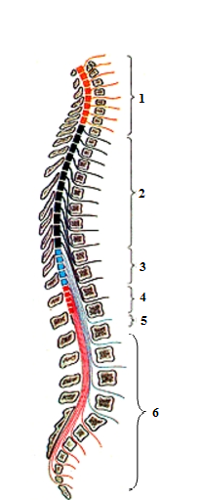
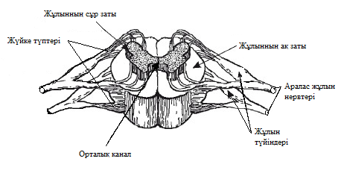
ЖҰЛЫН
Жұлын тартпа пішініне ұқсас, ұзындығы 45 см, диаметрі 1 см. Ортасында жұлын сұйықтығына толы канал бар.
Жұлын 31-32 сегменттен тұрады: 8 мойын (С₁-С₈); 12 кеуде (Th₁-Th₁₂); 5 бел (L₁-L₅) 5 сегізкөз (S₁-S₅); 1-2 құйымшақ; Бел-сегізкөз жүйкелері каналға айтарлықтай арақышықтықта өтеді және «ат құйрығын» түзеді

Slide 19
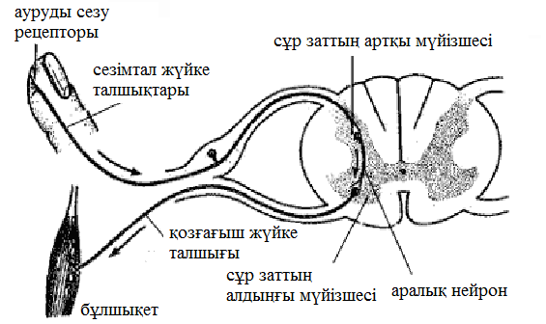
РЕФЛЕКТОРЛЫҚ ДОҒА
Тітіркендіргіштерде рефлекстің көмегімен рефлекторлық доға бойымен қозудың өтуі мен тежелу жүзеге асырылады.
Рефлекторлық доға, немесе рефлекторлық шеңбер – рефлексті жүзеге асыру барысында жүйкелік импульстер жүріп өтетін жол.
Рефлекторлық доғаның 5 бөлімі:
Рецептор – тітіркендіргішті қабылдайды және оны жүйкелік импулське айналдырады.
Сезімтал (орталыққы тебетін) нейрон – қозуды орталыққа өткізеді.
Жүйке орталығы – қозу сезімтал нейрондардан қозғыш нейрондарға ауысады (үшнейрондық доғада аралық нейрон да болады).
Қозғыш (орталықтан тепкіш) нейрон – қозуды орталық жүйке жүйесінен жұмысшы мүшелерге тасымалдайды.
Жұмысшы мүше – алынған қозуға әсерленеді.

Slide 20
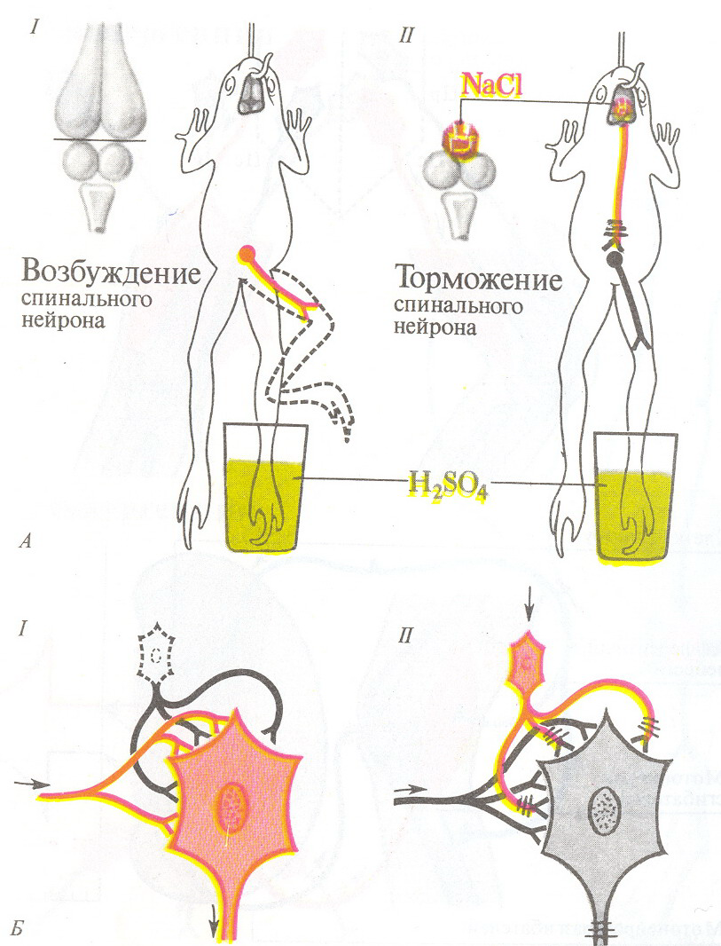
ОЖЖ-гі тежелу, оның түрлері.
ОЖЖ интеграциялық қызметі қозу және тежелу үрдістері арқылы іске асырылады. 1863 жылы академик М.И. Сеченов «Орталықтағы тежелу» атты тақырыпта тәжірибе жасап, орталық жүйке жүйесінде қозумен қатар тежелу де болатынын дәлелді.Ч. Шеррингтон, Н.Е. Введенский,А.А. Ухтомский, И.П. Павлов тежелу үрдісі мидың барлық бөлімдерінде орын алатынын көрсетті.
Жұлын рефлекстерінің тоқтауы мұнда тежелудің дамығанын көрсетеді.
Тежелу - қозу сияқты белсенді үрдіс.
Орталықтағы тежелу шеткі ағзалардың қызметінің қозуын әлсіретеді, не тоқтатады.

Slide 21
Тежелудің механизмдері:
Орталық жүйке жүйесінде тежелу арнайы тежеуші нейрондар қозған кезде басталады (Экклс, Реншоу, Пуркинье еңбектерінде дәлелденді).
Тежелуші жасушалар мидың әр жерінен табылды.
Тежеуші нейронның аксон ұшынан тежеуші медиатор (гамма-амин май қышқылы – ГАМҚ, не глицин) бөлініп шығады да нәтижесінде айналасындағы мотонейрондарда тежелу үрдісін тудырады.

Slide 22
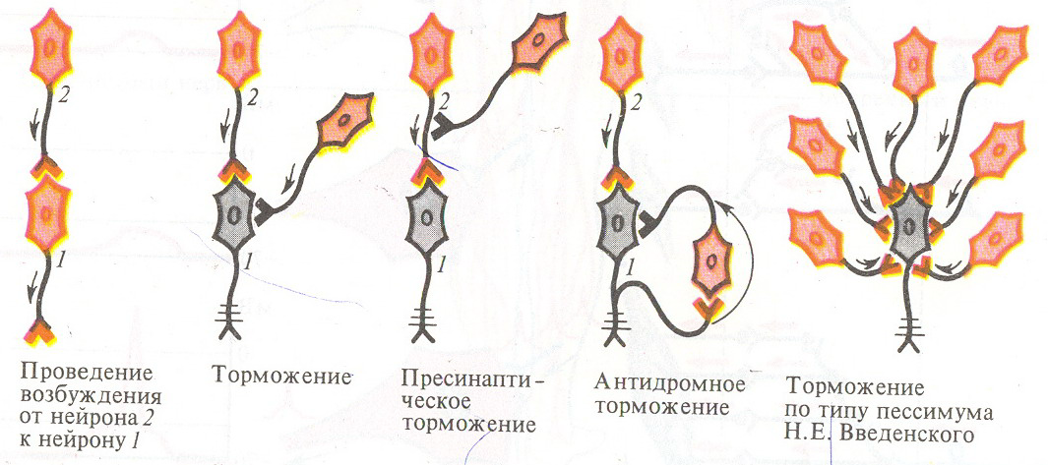
Орталық жүйке жүйесінде туатын тежелу үрдістерінің пайда болу механизмдеріне қарай 4 түрге бөлінеді:
Постсинапстық (синапстан кейін) тежелу – Реншоу жасушасы тәрізді тежеуші
нейрондардың қатысуына байланысты туады (постсинапстық мембрана
гиперполяризацияланады).
2. Пресинапстық (синапсқа дейінгі) – Реншоу жасушасы қатысады (деполяризация
салдарынан мотонейронды қоздыратын жүйке талшығынан медиатор бөлінбей қалады).
3. Пессимальды тежелу - күшті серпіністердің жиі-жиі келіп түсуіне байланысты медиаторлар
көбейеді де – постсинапстық мембранада тұрақты деполяризация пайда болады.
4. Қозудан кейін туатын тежелу - реполяризация кезеңі аяғында туындайтын
гиперполяризацияға байланысты.

Slide 23
ОЖЖ рефлекстерді үйлестіру негізін құрайтын құбылыстар:
Иррадиация (қозудың жайылуы);
Концентрация
Индукция – қарама-қарсы үрдістің туындауы.
Индукция түрлері:
бір мезгілді;
бір ізді;
оң;
теріс.

Slide 24
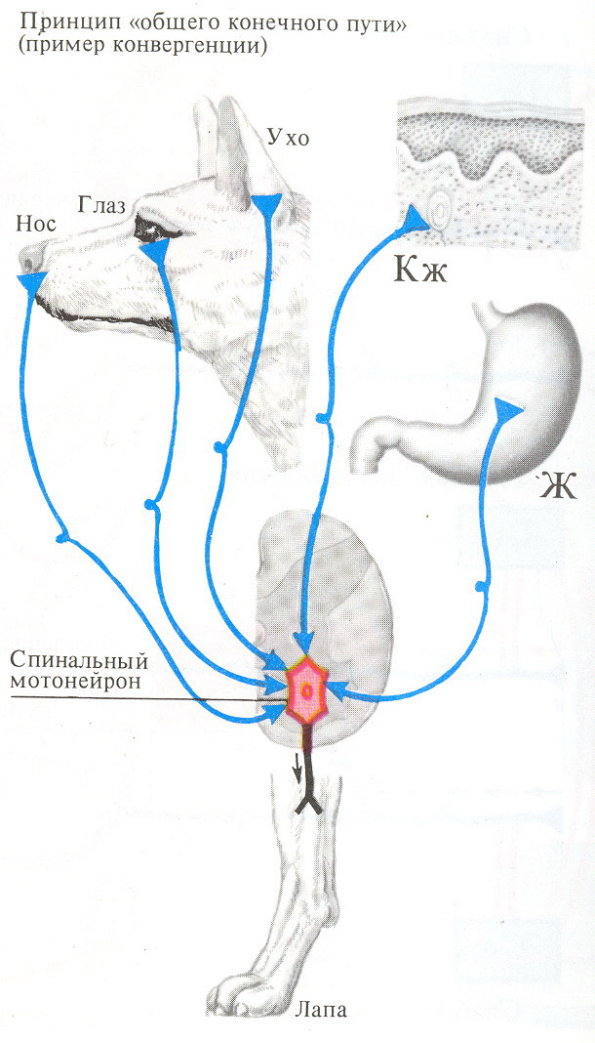
IV. Соңғы жалпы жол құбылысын (конвер-генцияға негізделген «алқым»), Ч. Шерринг-тон анықтаған.

Slide 25
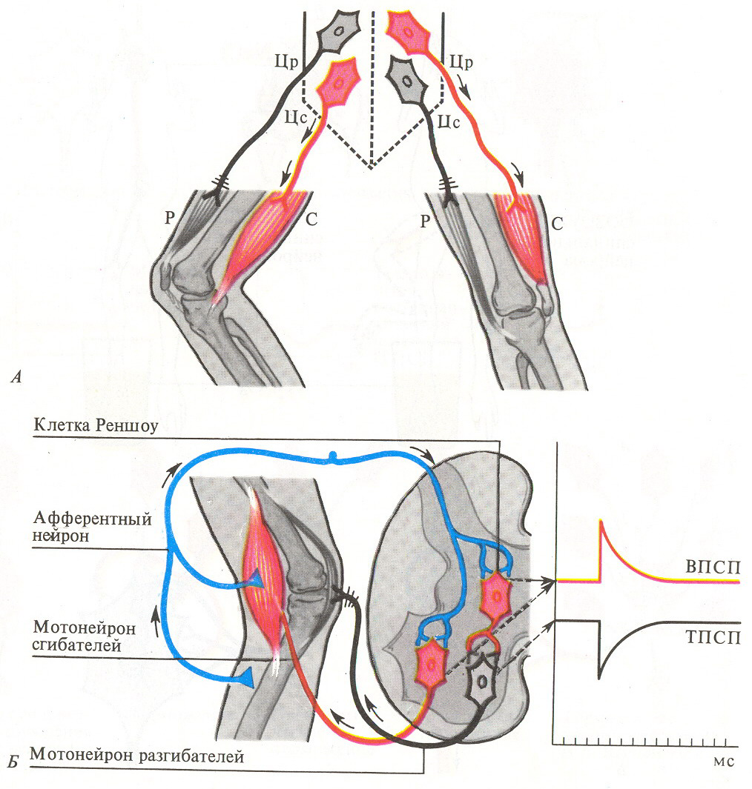
V. Реципроктық (ілеспелі) тежелу – рефлекстердің бір бірімен үйлесуін қамтамасыз етеді. Мысалы антагонист еттердің арасындағы (бүгілу, жазылу) жауаптың үйлесуі. Дем алу мен дем шығару кезектесуі.

Slide 26
VI. Кері байланыс (кері афферентация) принципі.
VII. Доминанттық (үстемдік) қозу - уақытша бір қозу
ошағының үстем болуы (А.А. Ухтомский).
Ерекше қасиеттері:
Өте қозғыш келеді;
Қозу тез жинақталады;
Қозу созыңқы (инертті) болады;
Басқа орталықтарда тежелуді тудырады;
Басқа орталықтарға бағытталған серпіністерді
өзіне тартып, күшейе түседі.

Slide 27
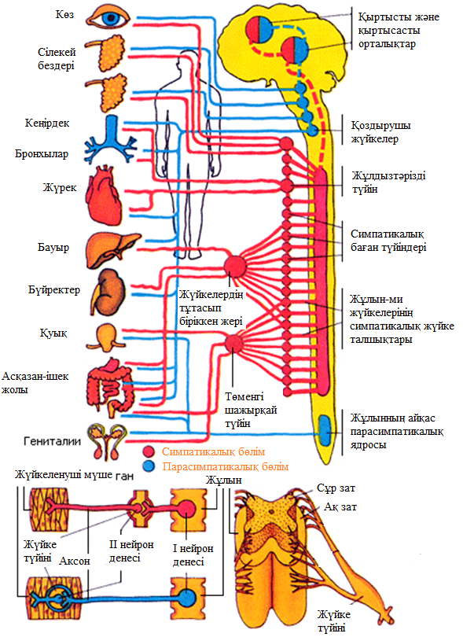
ВЕГЕТАТИВТІК ЖҮЙКЕ ЖҮЙЕСІ

Slide 28
ВЕГЕТАТИВТІК ЖҮЙКЕ ЖҮЙЕСІНІҢ ҚЫЗМЕТІ
Мүшелер | Симпатикалық жүйке жүйесінің қозуы | Парасимпатикалық жүйке жүйесінің қозуы
Жүрек | Жиырылуы күшейіп, жиіленеді | Жиырылуы бәсеңдеп, әлсірейді
Артериялар | Тарылады; артериалық қан қысымы жоғарылайды | Кеңейеді; артериалық қан қысымы төмендейді
Ішек | Толқи жиырылуы азаяды | Толқи жиырылуы күшейеді
Бауыр | Өт өзегі босаңсиды | Өт өзегі жиырылады
Тер бездері | Секрециясы күшейеді | Әсер етпейді
Сілекей және жас бездері | Секрециясы азаяды | Секрециясы күшейеді
Көз қарашығы | Кеңейеді | Тарылады
Бронхылар | Кеңейеді; тыныс алуды жеңілдетеді | Тарылады
Шашты көтеретін бұлшықеттер | Жиырылады, шаштар «тік тұрады» | Босаңсиды
Қан құрамындағы қант мөлшері | Көбейеді | Азаяды
Оттегін пайдалану | Көбейеді | Азаяды

